Slide 1
ADABIYOT
5- sinf
Mavzu: Mustahkamlash

Slide 2
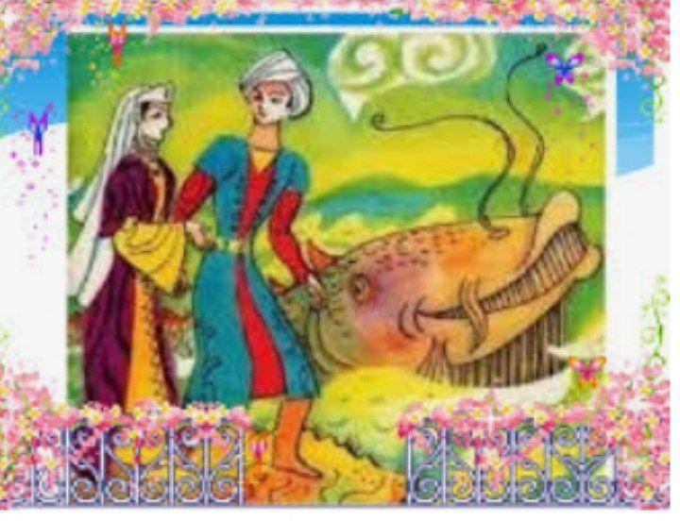
Ertaklar olamida
Oygul bilan Baxtiyor
Hamid Olimjon
Aka-uka Grimmlar
Xalq og‘zaki ijodi
Mehnatsevarlikni, halollikni , to‘g‘rilikni, vatanparvarlikni, mehr-oqibatni, sadoqatni …

Slide 3
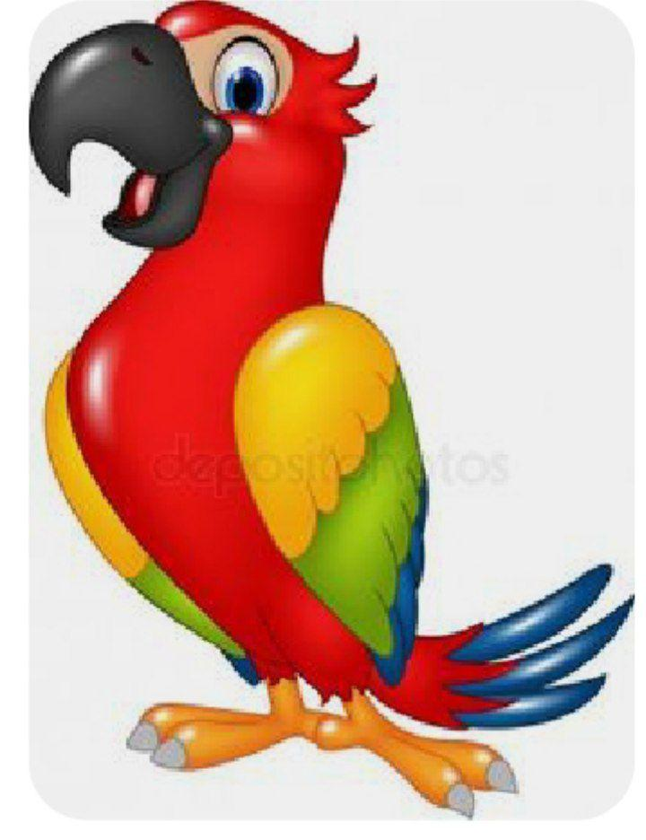
Qaysi ertakka tegishli
“Uch og‘a-ini botirlar”
ertagi
“Botir tikuvchi”
ertagi
“Oygul bilan Baxtiyor”
ertak-dostoni

Slide 4
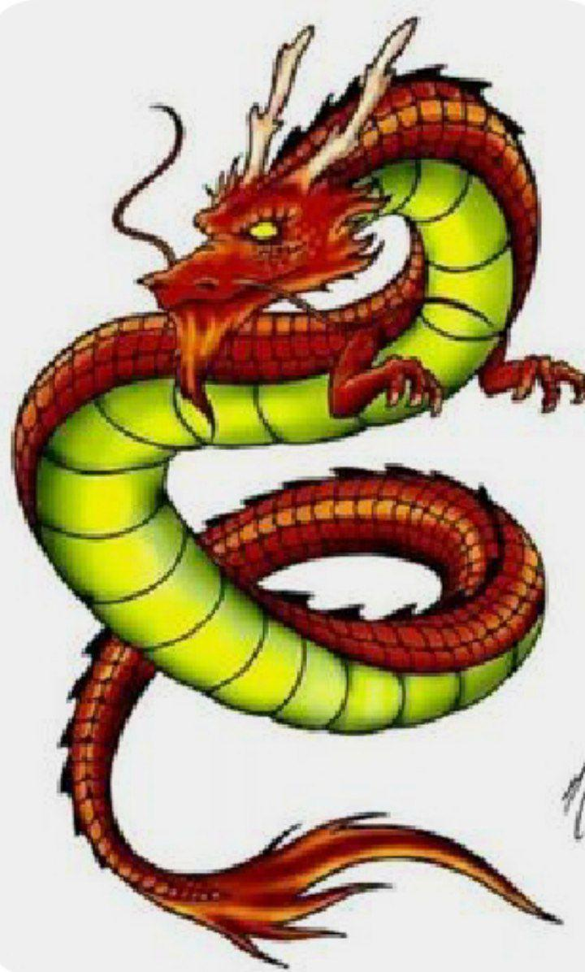
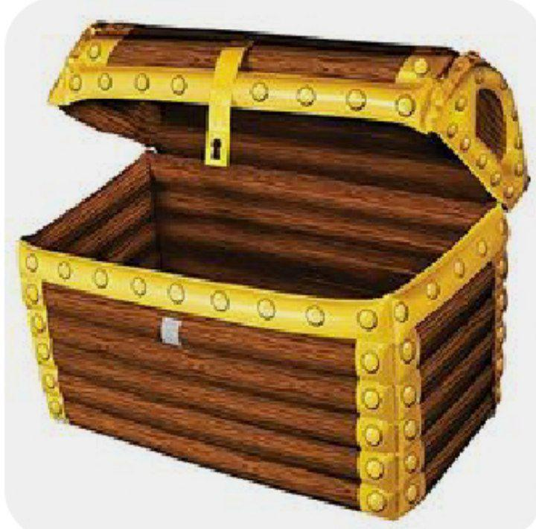
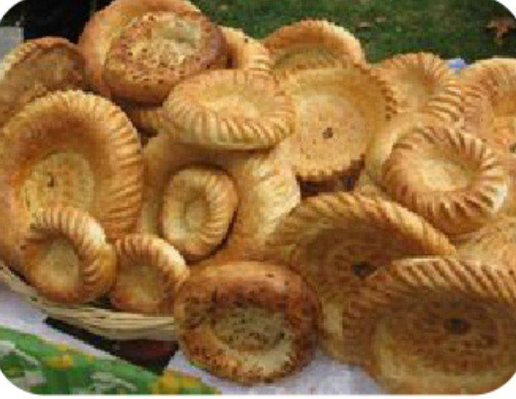
Har uchala ertakda ishtirok etadi
non
sandiq
ajdar

Slide 5
Ortiqcha so‘zni ajrating
“Uch og‘a-ini botirlar” ertagi | “Oygul bilan Baxtiyor” ertak-dostoni | “Botir tikuvchi” ertagi
ota | qul Tarlon | novvoy
bog‘bon | o‘tinchi chol | qirol
tikuvchi | ulkan odam | qaroqchi
meva | Darxon | pishloq
tikuvchi
ulkan odam
novvoy

Slide 6
Mos maqol tanlang
“Albatta, yolg‘on so‘zlamaymiz,- debdi O‘rtancha botir”.
Boshingga qilich kelsa ham rost gapir.
“Podshoh bechora to‘tining begunoh o‘lganiga qayg‘uribdi,
lekin ish o‘tgan ekan”.
So‘ngi pushaymon – o‘zingga dushman.
“U uzzukun deraza yonidagi stolda oyoqlarini qimtib o‘tirib,
tikkani-tikkan ekan”.
Hunar, hunardan rizqing unar.

Slide 7
Xato ma’lumotni toping
“Oygul bilan Baxtiyor” ertak-dostoni
Qo‘zg‘olonga keksa qul Darxon boshchilik qiladi.
Daryoda uch oy oqqan sandiq Jurjon degan yurtga kelib qolibdi.
Baxtiyor baliq qornida yotganida gavhar topib olibdi.
Oygul bilan Baxtiyor Susambilga yo‘l oldi.
Jambilga Tarlon otani rahbar etib tayinladi.

Slide 8
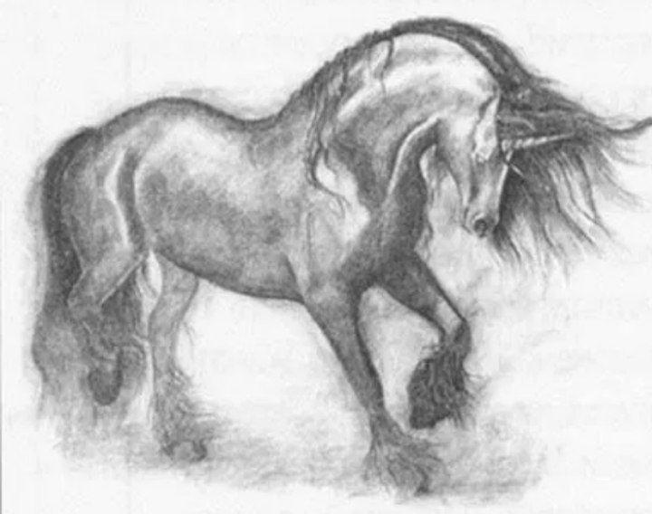
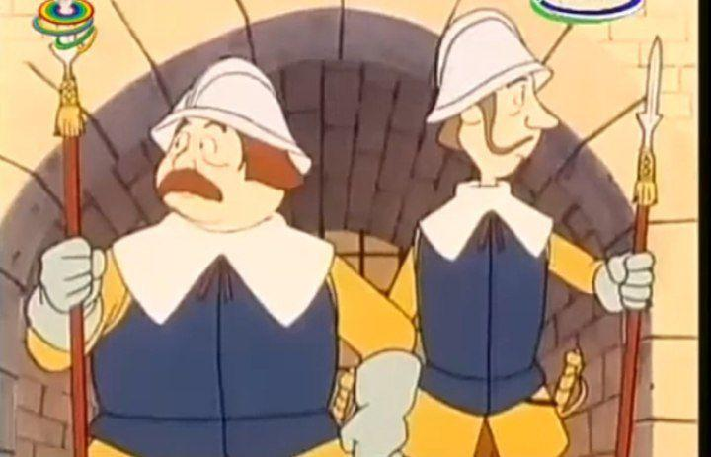
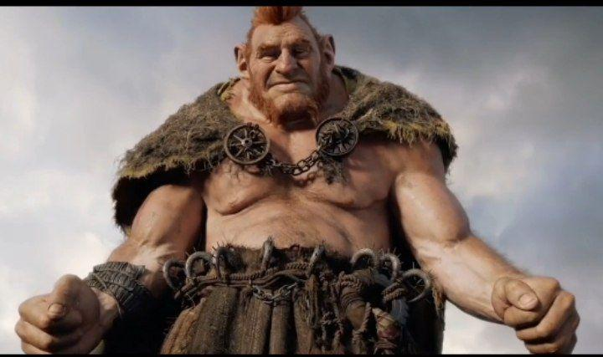
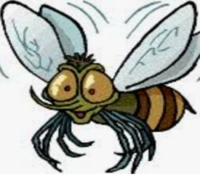
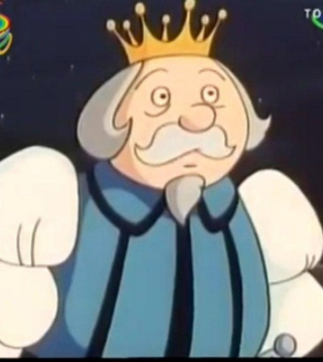
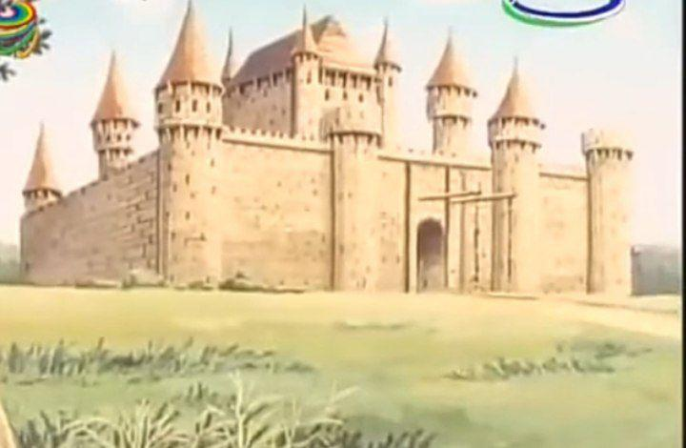
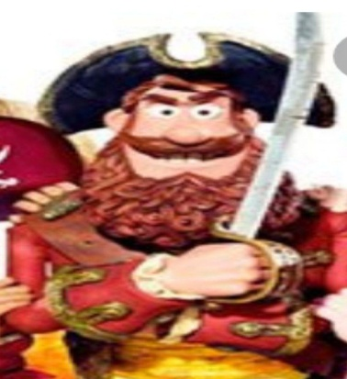
Ketma-ketlikni aniqlang
2
7
4
1
3
5
6

Slide 9
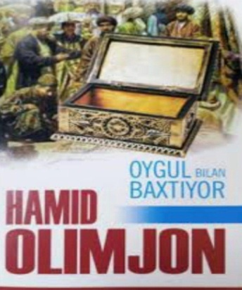
Mustaqil bajarish uchun topshiriq:
Men yoqtirgan asar qahramoni
Men yoqtirgan ertak

